Slide 1
BÁO CÁO KẾT THÚC MÔN
NHÓM 2

Slide 2

KHOA KỸ THUẬT VÀ CÔNG NGHỆ
BỘ MÔN CÔNG NGHỆ THÔNG TIN
Báo cáo kết thúc môn
PHÁT TRIỂN ỨNG DỤNG WEB VỚI MÃ NGUỒN MỞ
Đề tài
“XÂY DỰNG WEBSITE BÁN THỨC ĂN THÚ CƯNG”
Sinh viên thực hiện:
110120051 - Trần Trọng Nhân 110120026 - Lâm Ngọc Hân 110120077 - Trần Quang Tiến
Giảng viên:
Phạm Thị Trúc Mai
Trà Vinh, tháng 12 năm 2023

Slide 3
NỘI DUNG BÁO CÁO
01
TỔNG QUAN
02
CƠ SỞ LÝ THUYẾT
03
XÂY DỰNG WEBSITE
04
KẾT LUẬN VÀ HƯỚNG PHÁT TRIỂN

Slide 4
01
TỔNG QUAN

Slide 5
1. TỔNG QUAN
1.1 LÍ DO CHỌN ĐỀ TÀI

Slide 6
Oh my dog!

Slide 7
First announcement
Mercury
Mercury is the closest planet to the Sun and the smallest one in the Solar System - it’s only a bit larger than the Moon

Slide 8
02
CƠ SỞ LÝ THUYẾT

Slide 9
2. CƠ SỞ LÝ THUYẾT
2.1 GIỚI THIỆU CÁC NGÔN NGỮ/ CÔNG NGHỆ
- Ngôn ngữ PHP: là ngôn ngữ lập trình kịch bản mã nguồn mở, thường được nhúng vào các trang HTML để tạp trang web động.
- MySQL: là ngôn ngữ truy vấn có cấu trúc, dùng để tạo, sửa, lấy dữ liệu từ một Hệ quản trị cơ sở dữ liệu.
- Web Server: là phần mền Web Server miễn phí mã nguồn mở, được giao tiếp qua phương thức HTTP, giúp chủ website đưa nội dung Web lên Internet

Slide 10
2. CƠ SỞ LÝ THUYẾT
2.2 MÔ TẢ ĐỀ TÀI
Đề tài “Xây dụng website bán thức ăn thú cưng” là một dự án thú vị, nhằm đáp ứng nhu cầu ngày càng tăng của người chủ thú cưng trong việc tìm kiếm và mua sắm các sản phẩm chất lượng cho những chú thú cưng của gia đình.
Website cung cấp cho khách hàng các chức năng đăng ký, đăng nhập để trở thành khách hàng thân thiết của cửa hàng, đồng thời website sẽ bảo mật thông tin, tránh để lộ các thông tin cá nhân và thông tin quan trọng của khách hàng.

Slide 11
2. CƠ SỞ LÝ THUYẾT
2.2 MÔ TẢ ĐỀ TÀI
Giao diện thân thiện với người dùng, website sẽ giúp người dùng dễ dàng tìm kiếm, lựa chọn sản phẩm phù hợp với thú cưng của họ và thêm sản phẩm vào giỏ hàng. Ngoài ra website sẽ cung cấp thông tin chi tiết về sản phẩm, phản hồi của người dùng để giúp khách hàng có cái nhìn tổng quan khi đưa ra quyết định mua sản phẩm.

Slide 12
03
XÂY DỰNG WEBSITE

Slide 13
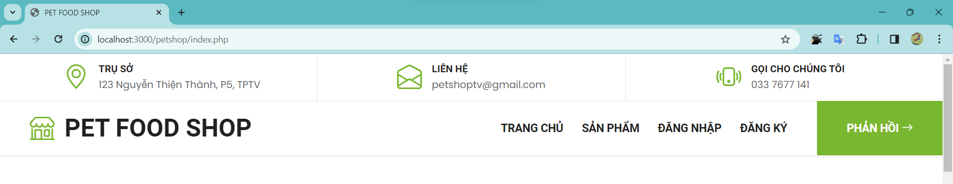
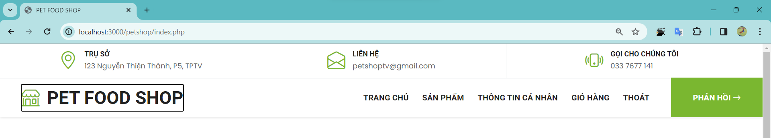
3. XÂY DỰNG GIAO DIỆN
3.1 GIỚI THIỆU GIAO DIỆN NGƯỜI DÙNG
Thanh thực đơn trước khi đăng nhập
Thanh thực đơn sau khi đăng nhập thành công

Slide 14
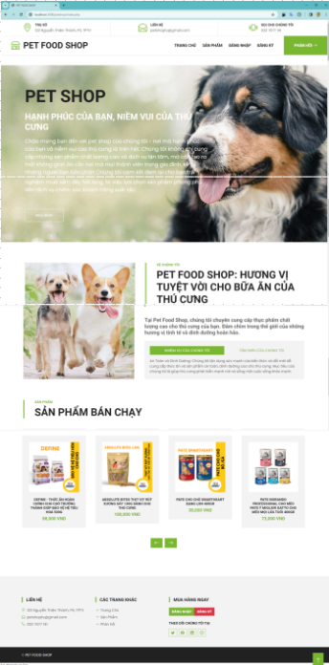
3. XÂY DỰNG GIAO DIỆN
3.1 GIỚI THIỆU GIAO DIỆN NGƯỜI DÙNG
Giao diện Trang chủ

Slide 15
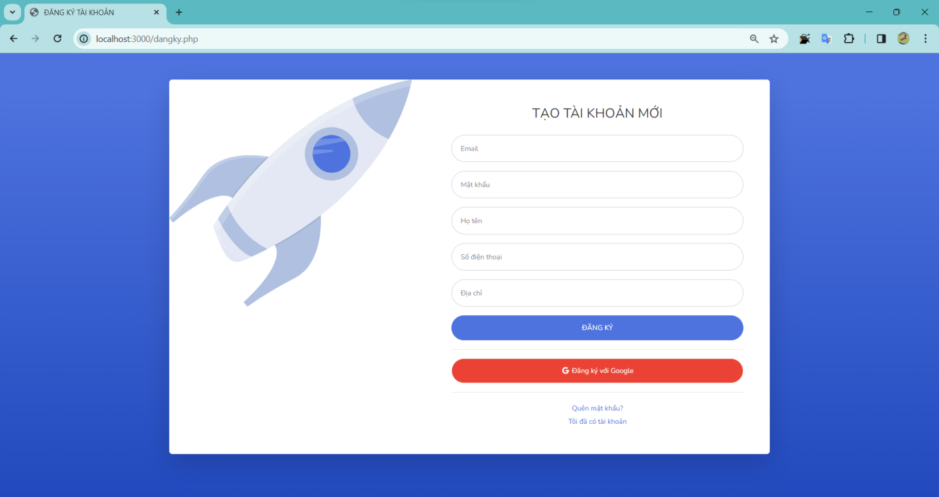
3. XÂY DỰNG GIAO DIỆN
3.1 GIỚI THIỆU GIAO DIỆN NGƯỜI DÙNG
Giao diện Đăng ký

Slide 16
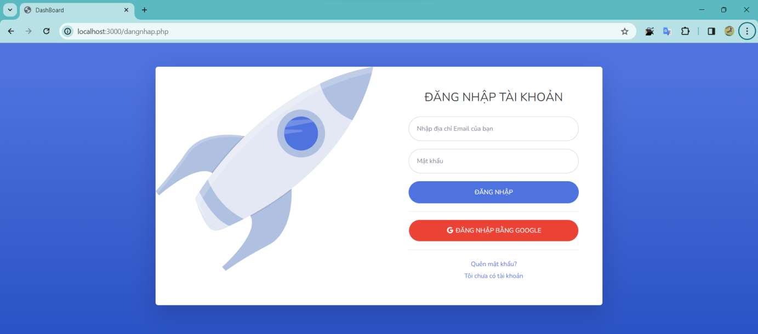
3. XÂY DỰNG GIAO DIỆN
3.1 GIỚI THIỆU GIAO DIỆN NGƯỜI DÙNG
Giao diện Đăng nhập

Slide 17
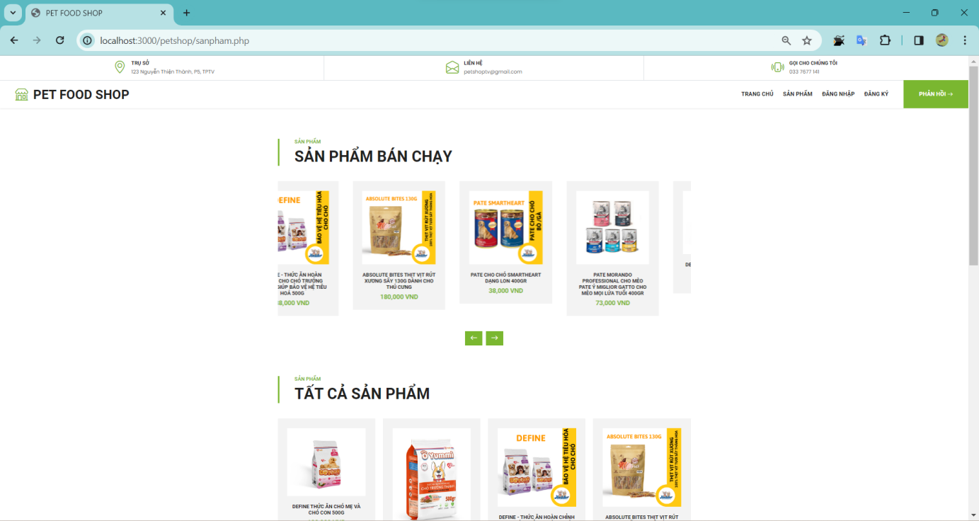
3. XÂY DỰNG GIAO DIỆN
3.1 GIỚI THIỆU GIAO DIỆN NGƯỜI DÙNG
Giao diện Sản phẩm

Slide 18
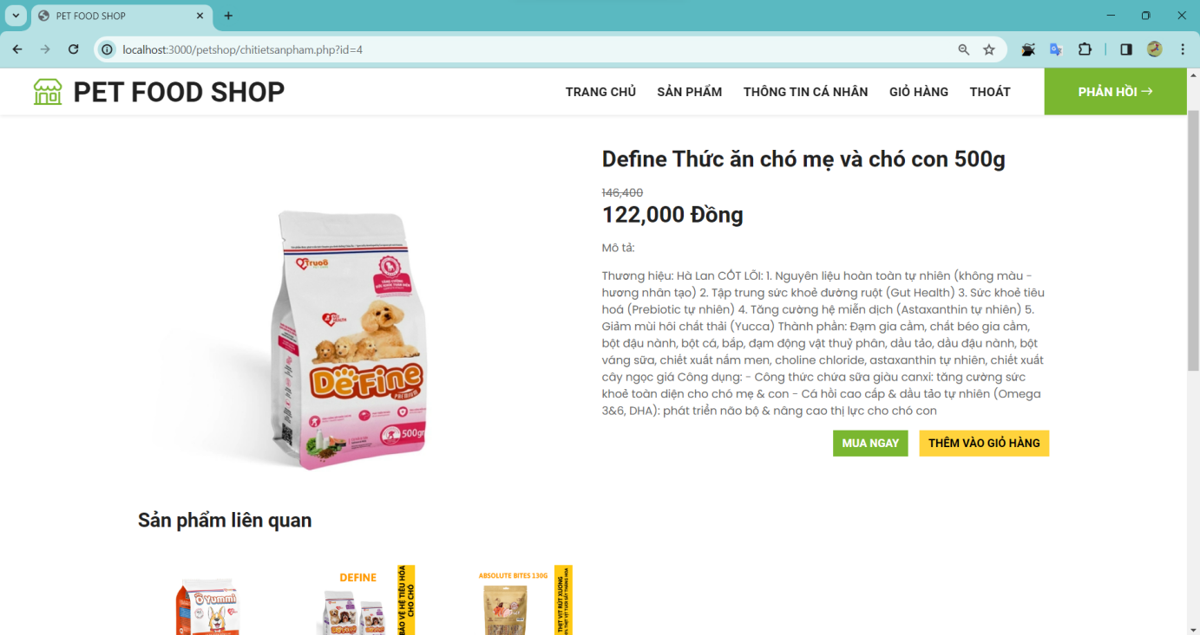
3. XÂY DỰNG GIAO DIỆN
3.1 GIỚI THIỆU GIAO DIỆN NGƯỜI DÙNG
Giao diện Chi tiết sản phẩm

Slide 19
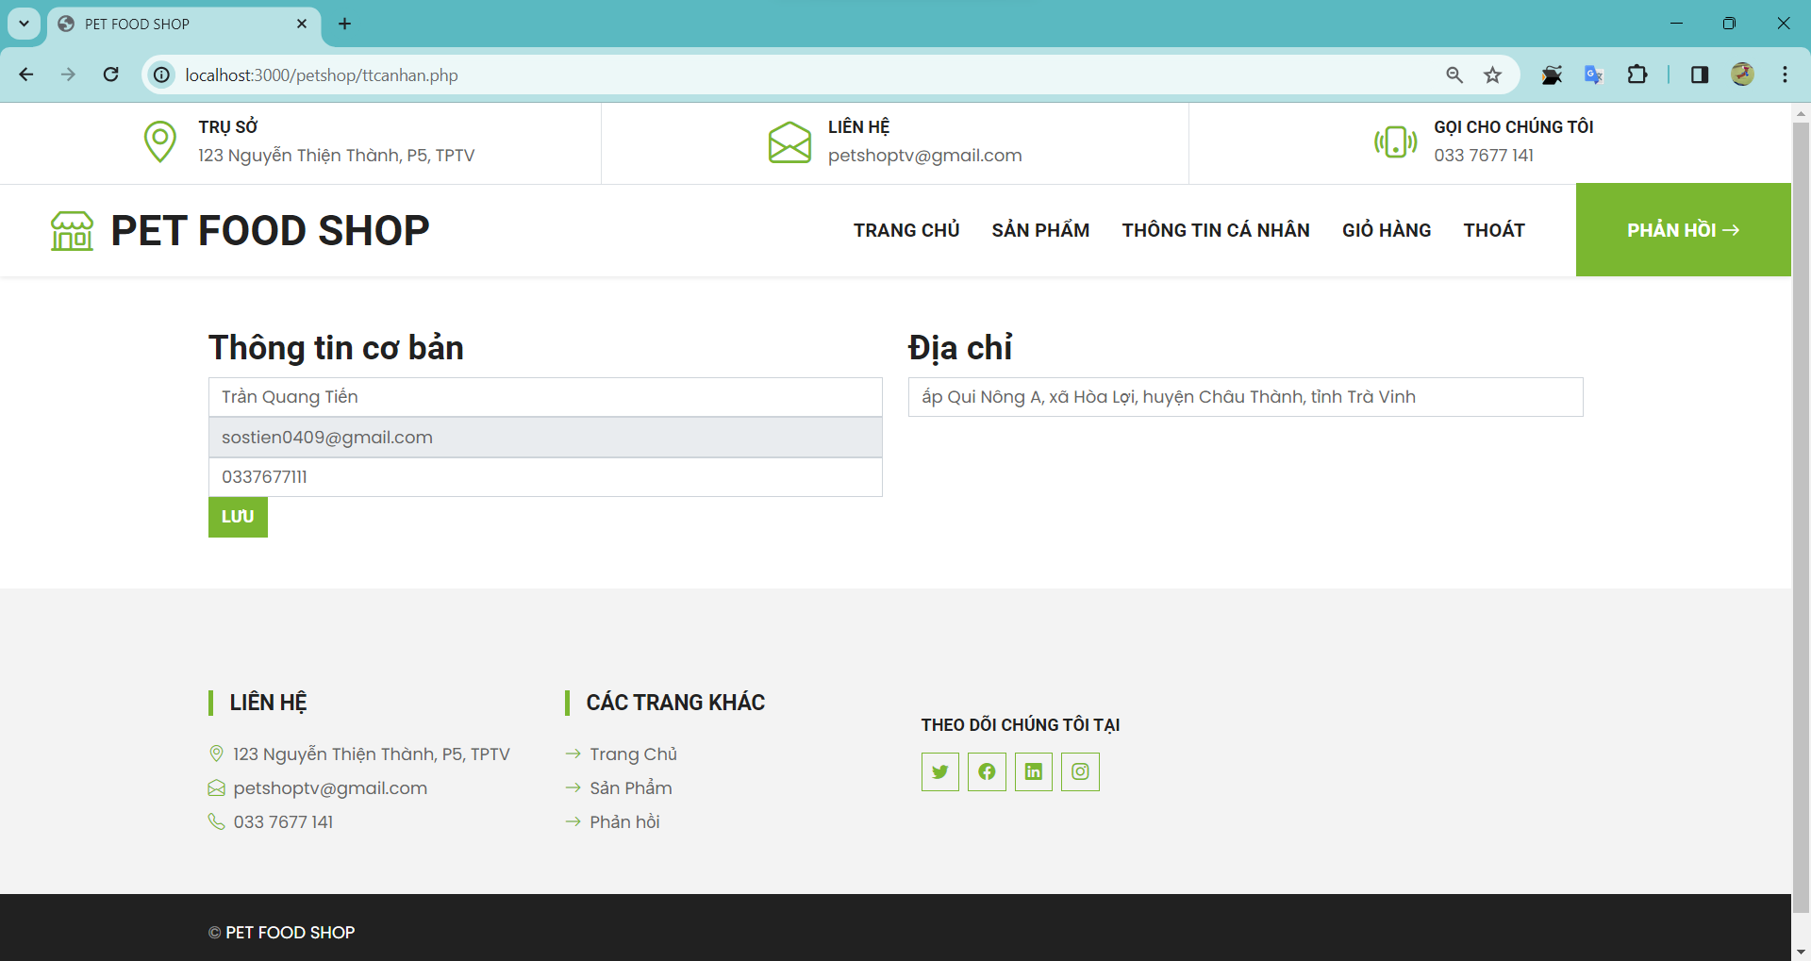
3. XÂY DỰNG GIAO DIỆN
3.1 GIỚI THIỆU GIAO DIỆN NGƯỜI DÙNG
Giao diện Xem thông tin cá nhân

Slide 20
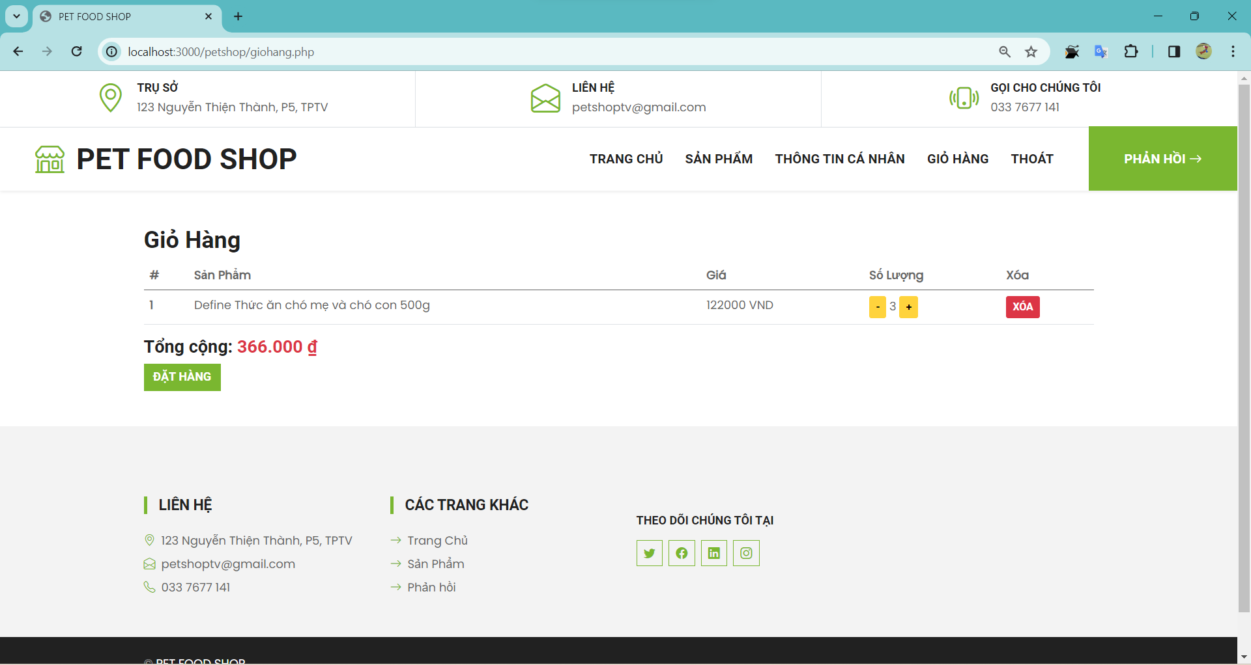
3. XÂY DỰNG GIAO DIỆN
3.1 GIỚI THIỆU GIAO DIỆN NGƯỜI DÙNG
Giao diện Xem giỏ hàng

Slide 21
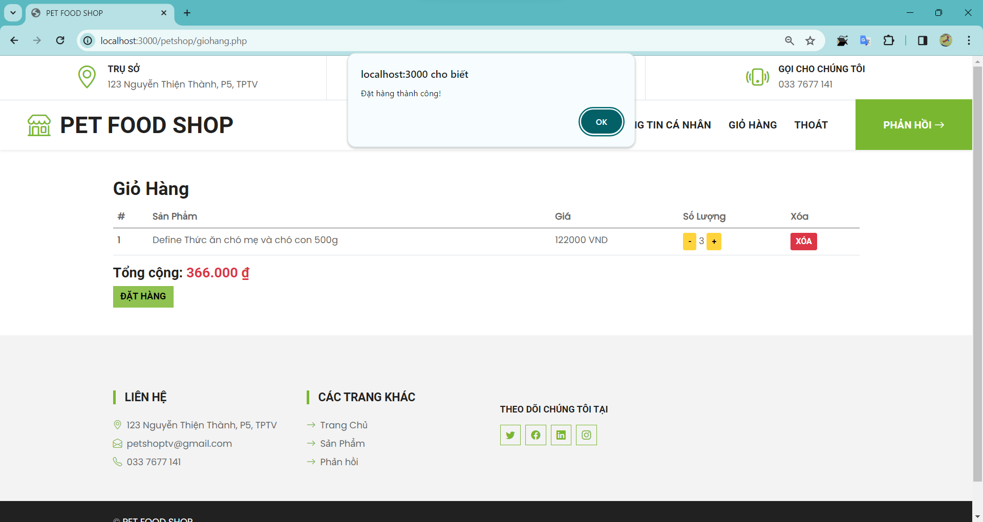
3. XÂY DỰNG GIAO DIỆN
3.1 GIỚI THIỆU GIAO DIỆN NGƯỜI DÙNG
Giao diện khi ấn vào nút “ĐẶT HÀNG”

Slide 22
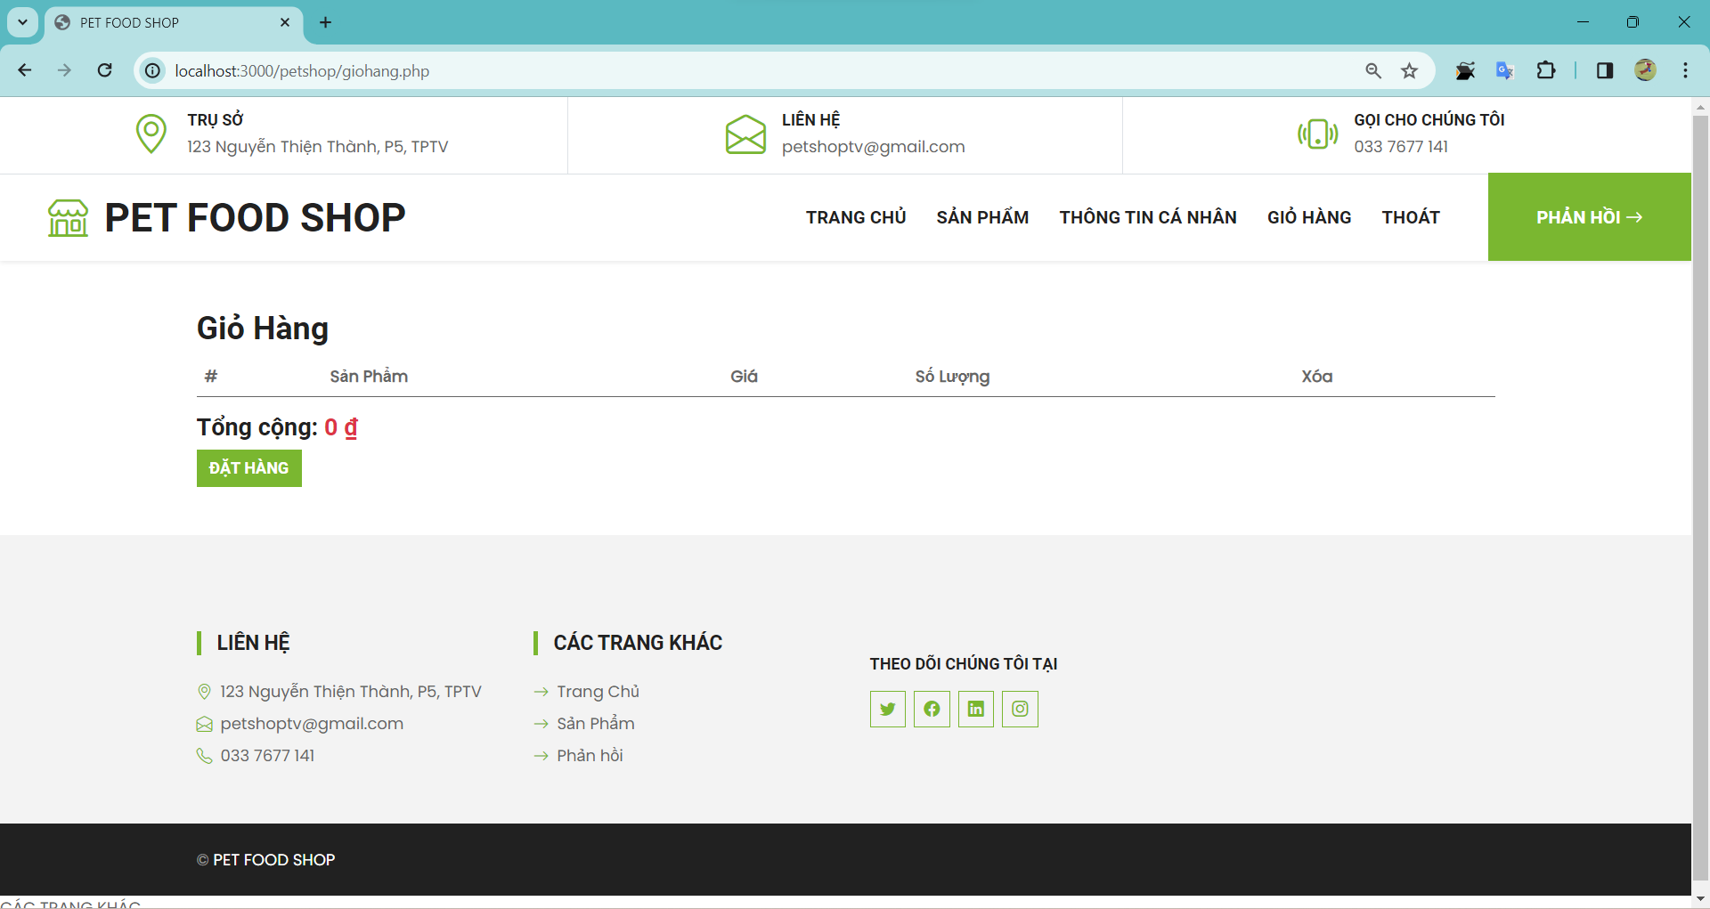
3. XÂY DỰNG GIAO DIỆN
3.1 GIỚI THIỆU GIAO DIỆN NGƯỜI DÙNG
Giao diện khi đặt hàng thành công

Slide 23
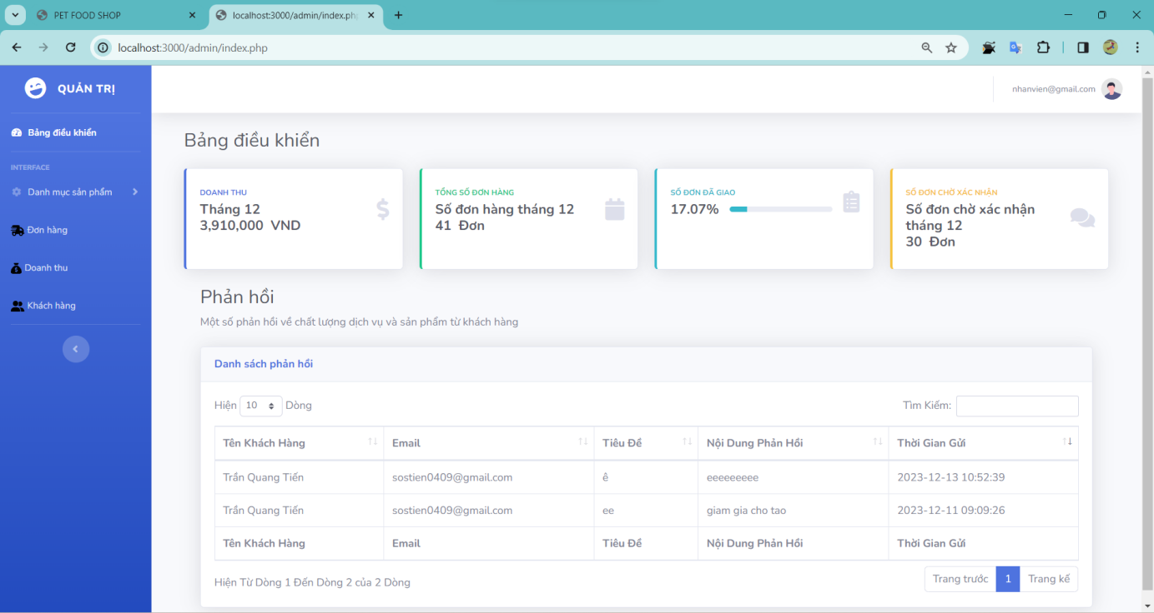
3. XÂY DỰNG GIAO DIỆN
3.2 GIỚI THIỆU GIAO DIỆN QUẢN TRỊ VIÊN (ADMIN)
Giao diện Bảng điều khiển Admin

Slide 24
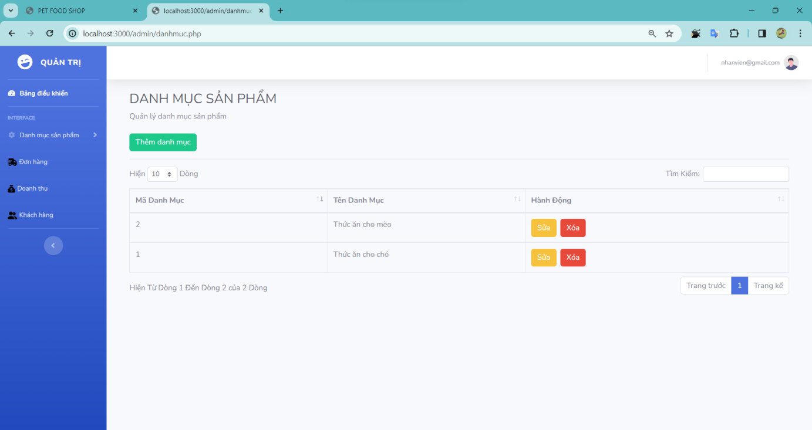
3. XÂY DỰNG GIAO DIỆN
3.2 GIỚI THIỆU GIAO DIỆN QUẢN TRỊ VIÊN (ADMIN)
Giao diện Danh mục sản phẩm Admin

Slide 25
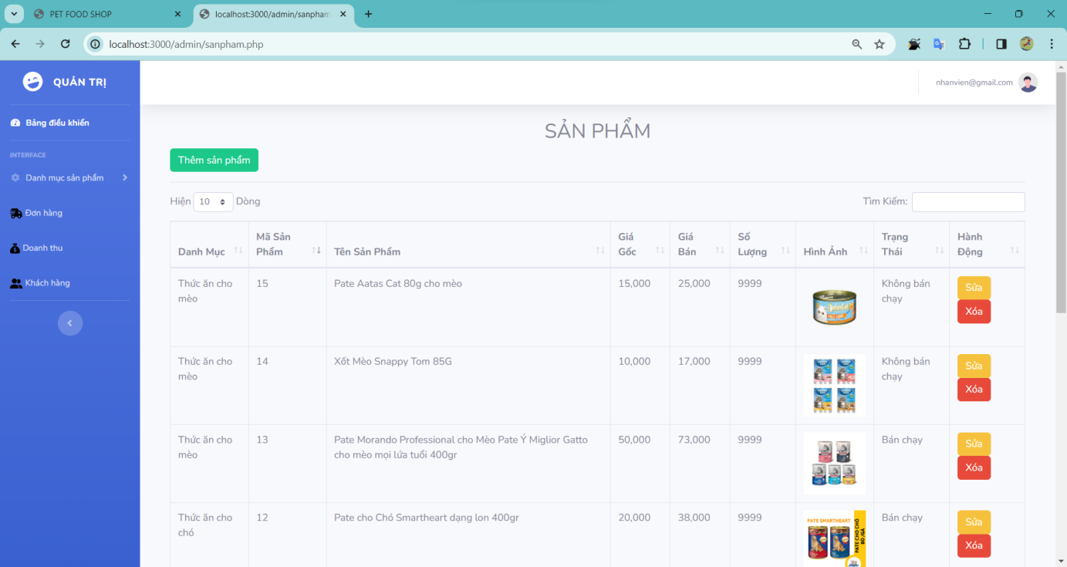
3. XÂY DỰNG GIAO DIỆN
3.2 GIỚI THIỆU GIAO DIỆN QUẢN TRỊ VIÊN (ADMIN)
Giao diện Sản phẩm Admin

Slide 26
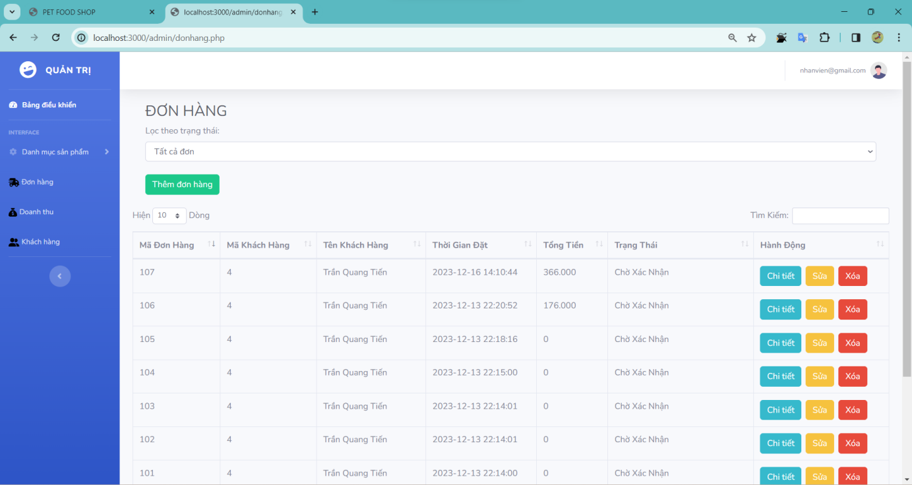
3. XÂY DỰNG GIAO DIỆN
3.2 GIỚI THIỆU GIAO DIỆN QUẢN TRỊ VIÊN (ADMIN)
Giao diện Đơn hàng Admin

Slide 27
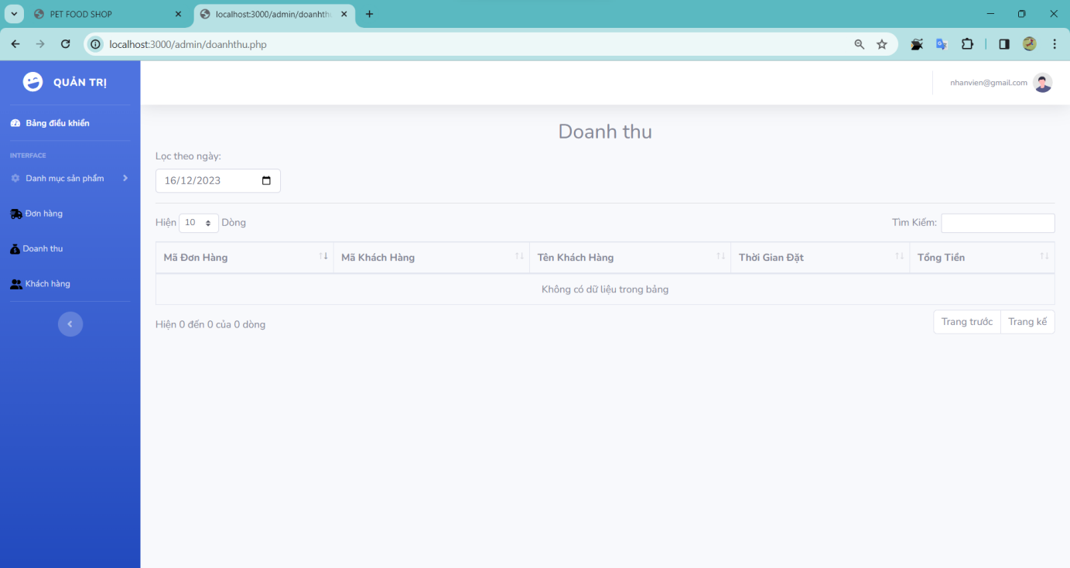
3. XÂY DỰNG GIAO DIỆN
3.2 GIỚI THIỆU GIAO DIỆN QUẢN TRỊ VIÊN (ADMIN)
Giao diện Doanh thu Admin

Slide 28
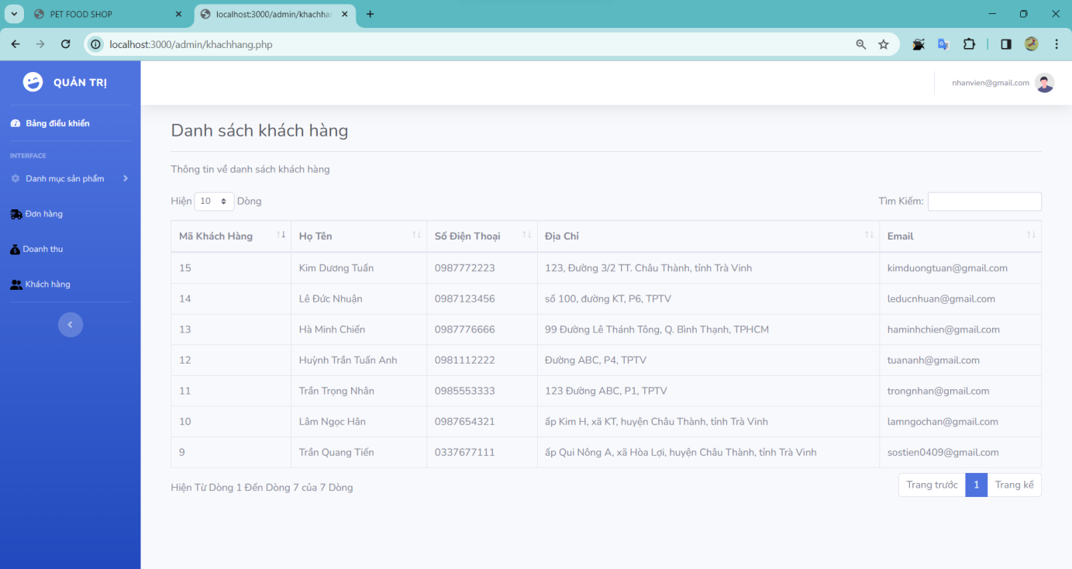
3. XÂY DỰNG GIAO DIỆN
3.2 GIỚI THIỆU GIAO DIỆN QUẢN TRỊ VIÊN (ADMIN)
Giao diện Khách hàng Admin

Slide 29
3. XÂY DỰNG GIAO DIỆN
3.3 CHỨC NĂNG CỦA WEBSITE ĐỐI VỚI NGƯỜI DÙNG
- Chức năng Đăng ký: Cho phép người dùng đăng ký tài khoản.
- Chức năng Đăng nhập: Người dùng sử dụng tài khoản do hệ thống cung cấp sau khi đăng ký để đăng nhập vào website.
- Chức năng Thêm Sản phẩm vào giỏ hàng: Người dùng lựa chọn sản phẩm và thêm sản phẩm ưng ý vào giỏ hàng
- Chức năng Tùy chỉnh số lượng sản phẩm: Website cho phép tùy chỉnh số lượng sản phẩm theo ý của người mua.
- Chức năng Phản hồi: Website cho phép người dùng phản hồi ý kiến về sản phẩm, đơn hàng, ngày nhận sản phẩm,…

Slide 30
3. XÂY DỰNG GIAO DIỆN
3.3 CHỨC NĂNG CỦA WEBSITE ĐỐI VỚI NGƯỜI DÙNG
- Chức năng Đặt hàng: Sau khi đã thêm sản phẩm và tùy chỉnh số lượng, người dùng sử dụng chức năng đặt hàng để quản trị viên nhận được thông báo đặt hàng và giao hàng một cách nhanh chóng.
- Chức năng Chỉnh sửa thông tin cá nhân: Hệ thống cho phép người dùng có thể chỉnh sửa thông tin cá nhân của mình nhằm dễ dàng trao đổi về sản phẩm, ngày giao, ngày nhận sản phẩm cũng như bảo mật, tránh tiết lộ thông tin cá nhân,…

Slide 31
3. XÂY DỰNG GIAO DIỆN
3.4 CHỨC NĂNG CỦA WEBSITE ĐỐI VỚI NGƯỜI QUẢN TRỊ
- Chức năng Tìm kiếm, Xem ,Thêm, Sửa, Xóa danh mục:
Website được lập trình cho phép
người quản trị có thể:
+ Tìm kiếm danh mục.
+ Xem danh mục hiện có.
+ Thêm danh mục mới.
+ Sửa tên danh mục.
+ Xóa danh mục.
- Chức năng Tìm kiếm, Xem, Thêm, Sửa, Xóa sản phẩm
+ Tìm kiếm sản phẩm.
+ Xem sản phẩm hiện có.
+ Thêm sản phẩm mới: Chọn danh mục chứa sản phẩm, tên sản phẩm, mô tả sản phẩm, giá cả, hình ảnh sản phẩm, số lượng, trạng thái.
+ Sửa thông tin sản phẩm.
+ Xóa sản phẩm.

Slide 32
3. XÂY DỰNG GIAO DIỆN
3.4 CHỨC NĂNG CỦA WEBSITE ĐỐI VỚI NGƯỜI QUẢN TRỊ
- Chức năng Xem, Sửa, Xóa đơn hàng
+ Xem đơn hàng mà khách hàng đã đặt: mã đơn hàng, tên khách hàng, tên sản phẩm, số lượng, giá sản phẩm.
+ Sửa đơn hàng: Sửa trạng thái của đơn hàng (Chờ xác nhận, Đã xác nhận
+ Chờ nhận hàng, Đã giao, Đã hủy).
+ Xóa đơn hàng.
- Chức năng Xem doanh thu:
+ Xem doanh thu bao gồm các thông tin như: Mã đơn hàng, Mã khách hàng, Tên khách hàng, Thời gian đặt hàng, Tổng tiền
- Chức năng Xem thông tin khách hàng:
+ Xem thông tin khách hàng bao gồm: Mã khách hàng, Họ tên, Số điện thoại, Địa chỉ, Email nhằm hỗ trợ quản trị viên trong quá trình mua bán, trao đổi thông tin với khách hàng.

Slide 33
04
KẾT LUẬN VÀ HƯỚNG PHÁT TRIỂN

Slide 34
05
Events
You could enter here a subtitle if you need it

